Slide 1
TomatoClock
DESIGN
CREATIVITY
SPACE
STUDIO

Slide 2
1
2
3
项目分析
前端展示
运行实例
目录
CONTENTS

Slide 3
1
PART ONE
项目分析

Slide 4

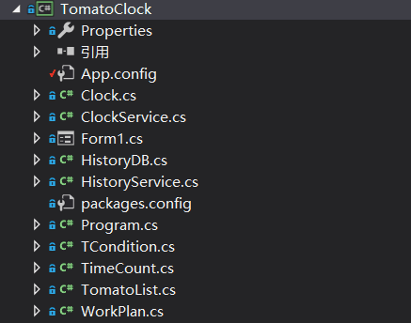
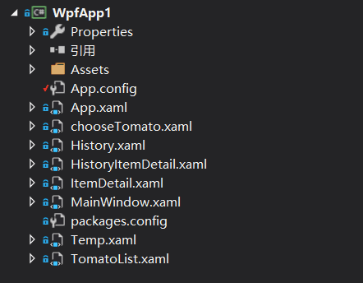
主要类展示

Slide 5
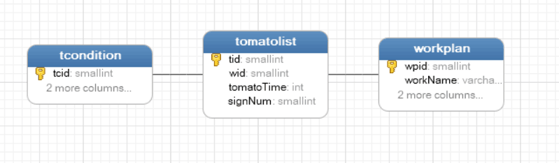
数据库展示
90
DAYS

Slide 6
2
PART ONE
前端展示

Slide 7
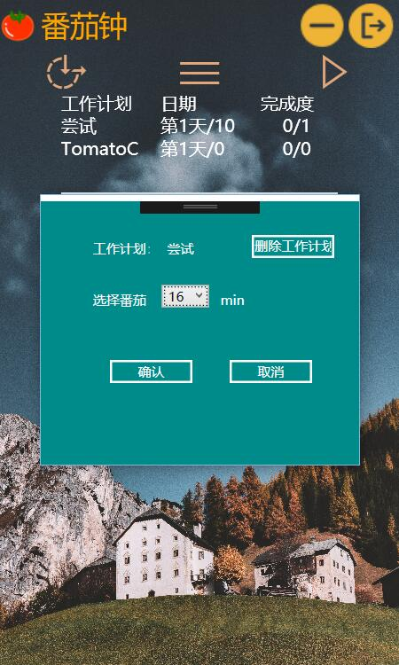
工作计划界面
显示用户已经添加的工作计划，供用户选择已经添加的工作计划。
通过greate按钮供用户新建一个周期性的工作计划。
选择工作计划后跳转到计时界面。

Slide 8
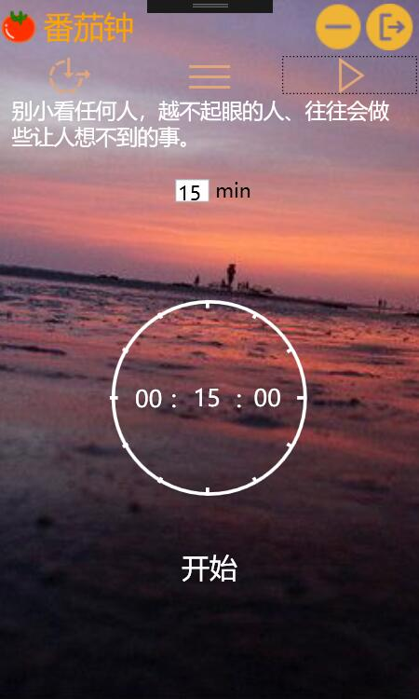
番茄计时界面
通过选择工作计划进入该界面开始计时或建立临时番茄钟开始计时。
最上方显示励志语句激励用户完成番茄。
一旦开始无法暂停，如果强制结束则历史记录显示该番茄未完成。

Slide 9
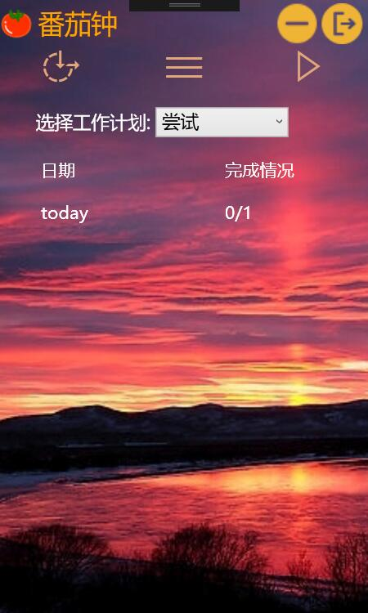
历史记录界面
可以供用户选择已制定的工作计划，然后显示该工作计划近几天的完成情况。
完成情况右边数字表示该计划内的总番茄数，左边数字表示已完成的番茄数。

Slide 10
3
PART ONE
运行实例

Slide 11
THANKS！
DESIGN
CREATIVITY
SPACE
STUDIO

